Slide 1
모니터 사용
리더/라이터 문제 해결
SW 3B 21660021 김승현
SW 3B 21960025 신가영
SW 3B 21660027 양혜교

Slide 2

목차
A table of contents.
1
모니터 & 리더/라이터 특징
2
동기화 관련 문제
3
Java 모니터 사용 리더/라이터

Slide 3
Part 1
모니터 & 리더/라이터 특징
모니터
데이터와 프로시저를 모두 포함하는 객체
데이터와 프로시저들은 특정 공유 자원을 할당하는데 필요
모니터 안에서만 접근이 가능
Reader & Writer
Reader
데이터를 읽는 소비자 쓰레드
DB의 내용을 고치지 않음
많은 리더가 DB에 접근이 가능
Writer
데이터를 쓰는 생산자 쓰레드
데이터 수정 가능
배타적으로 접근해야 함

Slide 4
Part 2
동기화 관련 문제
Producer-Consumer Problem(생산자-소비자 문제)
Bounded Buffer Problem 이라고도 함
생산자는 (공유) 데이터를 생산하고 소비자는 (공유) 데이터를 소비하는 구조
Producer와 Consumer Thread 사이에는 배타적인 락(Exclusive Lock)이 필요
두 스레드 사이에 실행 흐름을 컨트롤 해야 함
Reader-Writer Problem(판독자-기록자 문제)
Reader는 (공유)데이터를 읽어들이고 Writer는 (공유)데이터를 쓰는 구조
생산자/소비자 문제와 판독자/기록자 문제에는 차이점이 있다.
Consumer는 해당 데이터를 가져가면 직접 내부처리 하고, 데이터는 공유 영역에 존재하지 않는다. 즉, A Consumer가 소비한 동일한 데이터를 B-Consumer가 동시에 소비해서는 안된다. 소비자들끼리도 배타적인 락이 필요한 상황이다.
Reader는 공유 영역에 데이터를 읽는 것이지 이를 가져가 버리는 것이 아니다. 즉, 다수의 Reader는 공유영역의 데이터를 서로 읽어도 문제가 되지 않는다는 차이점이 있다.

Slide 5
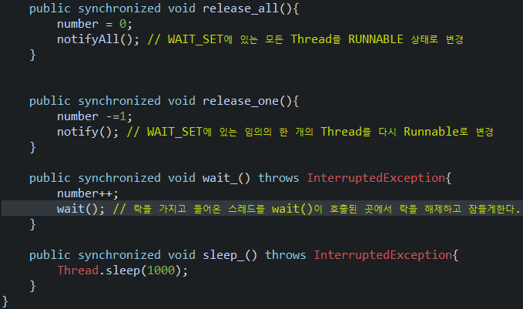
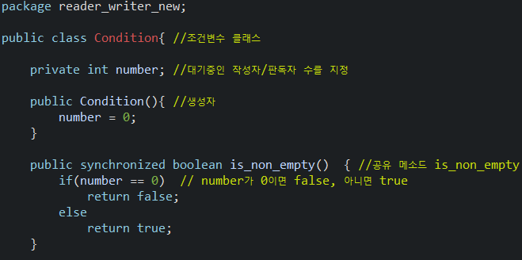
Part 3
Java 모니터 사용 리더/라이터
Condition.java

Slide 6
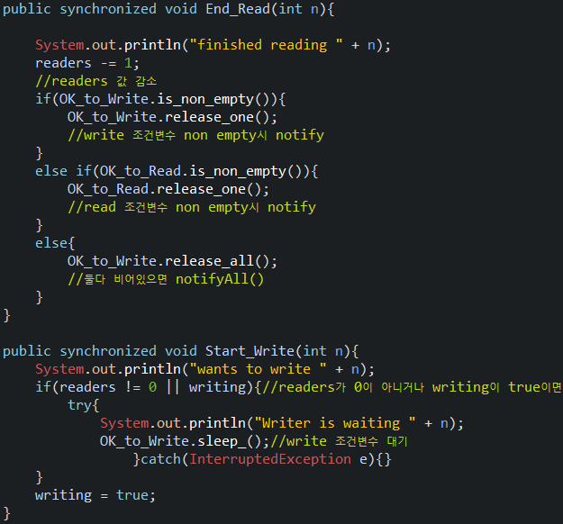
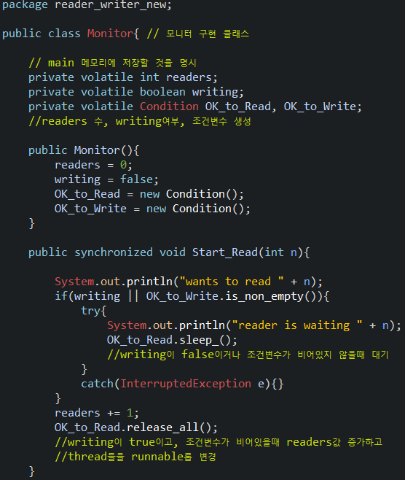
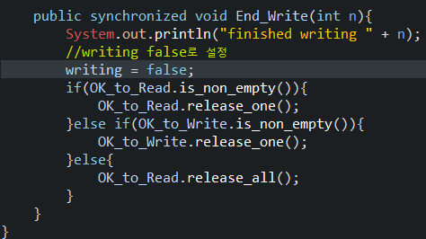
Part 3
Java 모니터 사용 리더/라이터
Monitor.java

Slide 7
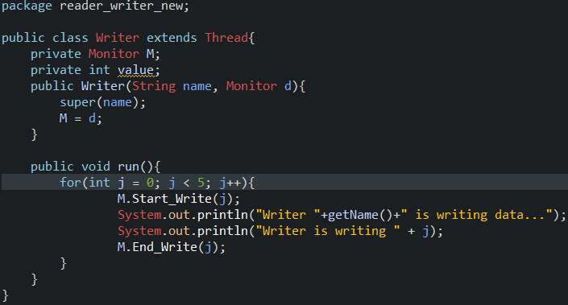
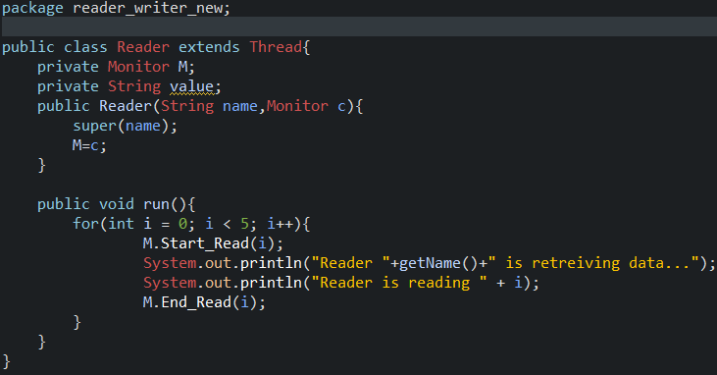
Part 3
Java 모니터 사용 리더/라이터
Writer.java
Reader.java

Slide 8
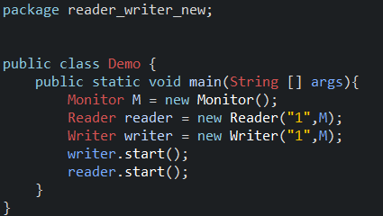
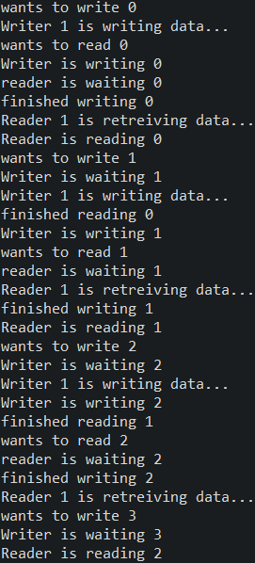
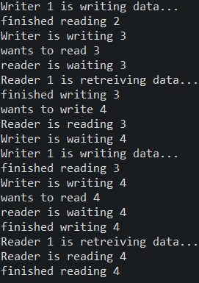
Part 3
Java 모니터 사용 리더/라이터
Demo.java
결과

Slide 9
[
]
THANK YOU

